Slide 1
Khởi động
Luyện tập
Dặn dò

Slide 2
Notes:
- GV tổ chức cho HS vận động theo nhạc.
-- GV giới thiệu bài: Ở tiết học trước, các em đã được học bài phép chia phân số tiết 1 rồi đến với tiết 2 hôm nay cô sẽ xem các bạn vận dụng kiến thức để làm các bài tập trong SGK.

Slide 3
TOÁN
PHÉP CHIA PHÂN SỐ (TIẾT 2)

Slide 4
Luyện tập
Khởi động
Luyện tập
Dặn dò

Slide 5
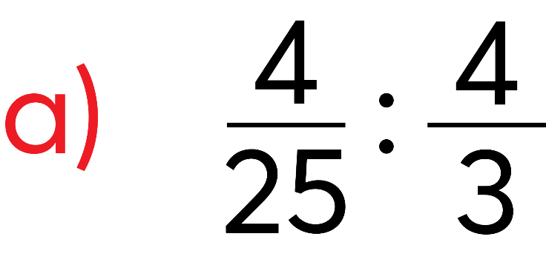
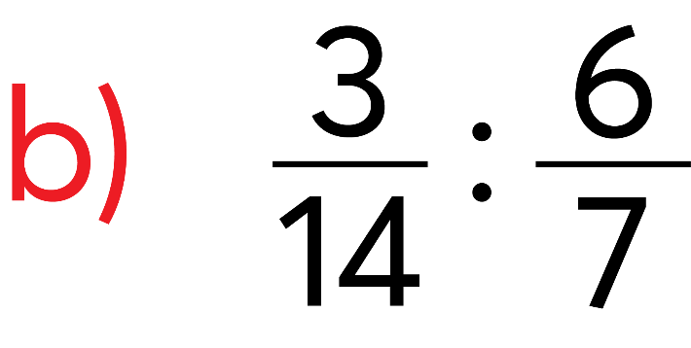
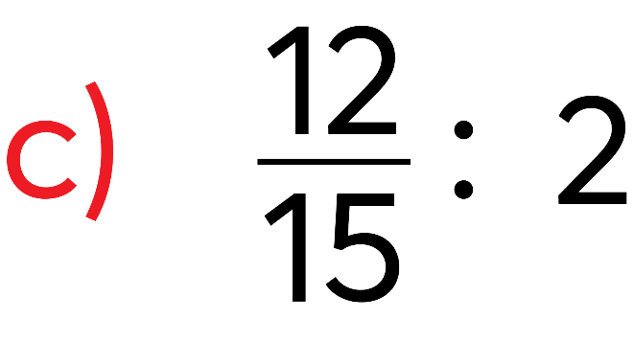
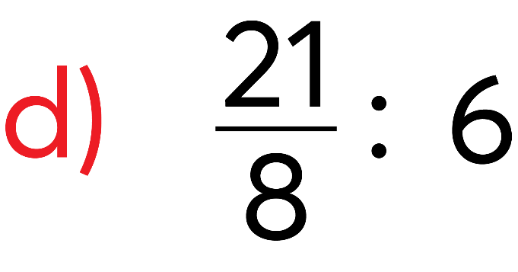
1. Tính
Notes:
Bài 1: (6 phút)
- GV cho HS đọc yêu cầu bài tập.
- GV tổ chức cho HS làm bài vào bảng con, sau đó trao đổi bảng để sửa sai cho nhau.
- GV sửa từng câu, tổ chức cho HS trình bày.
- GV nhận xét, lưu ý cho HS rút gọn trước khi tính.

Slide 6
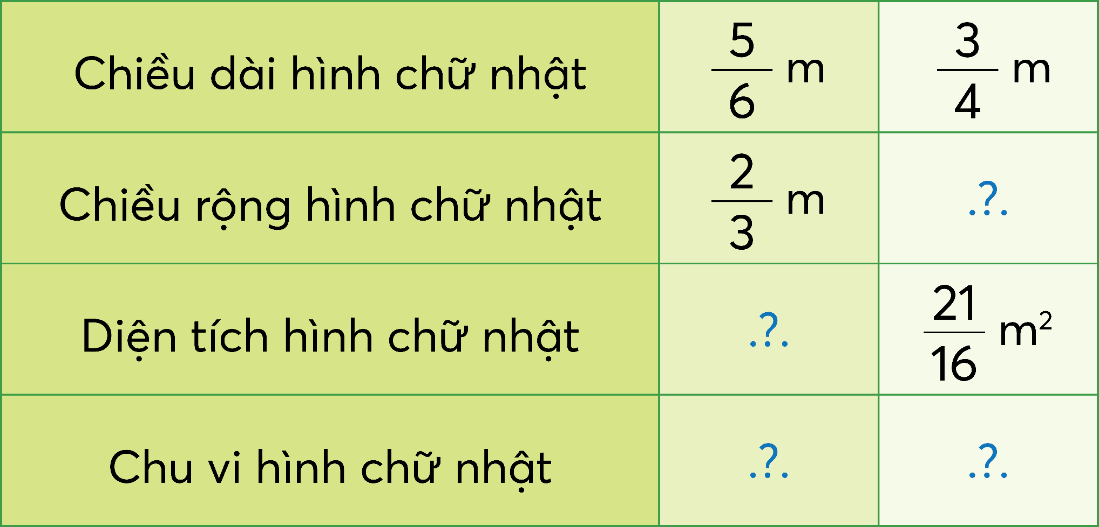
2. Tính
Notes:
Bài 2: (9 phút)
- GV cho HS đọc yêu cầu.
- GV tổ chức cho HS trao đổi nhóm đôi nói cho nhau nghe cách tính diện tích, chu vi, chiều rộng hình chữ nhật.
- GV tổ chức cho HS trình bày bài làm.
- GV nhận xét, chốt đáp án đúng.

Slide 7
Diện tích hình chữ nhật = chiều dài x chiều rộng
Chu vi hình chữ nhật = (chiều dài + chiều rộng) x 2
Chiều rộng hình chữ nhật = diện tích : chiều dài

Slide 8
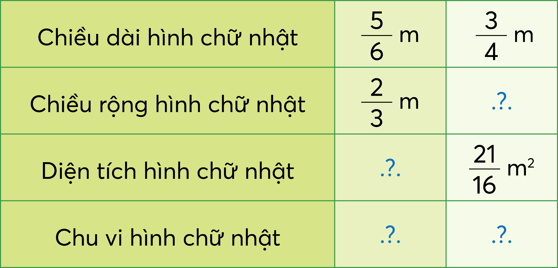
$\frac{\text{7}}{\text{4}}$ $m$
$\frac{\text{5}}{\text{9}}$ $m^{2}$
$$3 m$$
5$m$

Slide 9
Notes:
- GV giới thiệu phần vui học.
- GV cho HS thảo luận nhóm 4 để làm bài tập.
- GV tổ chức cho HS báo cáo kết quả làm việc.
- GV tổ chức cho HS sửa bài trên bảng tương tác.
- GV nhận xét.

Slide 10
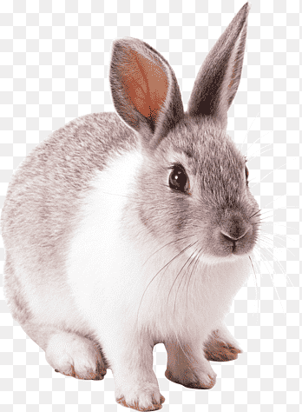
$$\frac{3}{2}$$
0
Đi theo kết quả của phép tính để giúp thỏ về chuồng
$$\frac{2}{3}$$
$$\frac{4}{15}$$
1
$$\frac{8}{5}$$
$$\frac{6}{4}$$
$$\frac{2}{5}$$
$$\frac{5}{8}$$
$$\frac{9}{4}$$
$$\frac{8}{5}$$
1

Slide 11
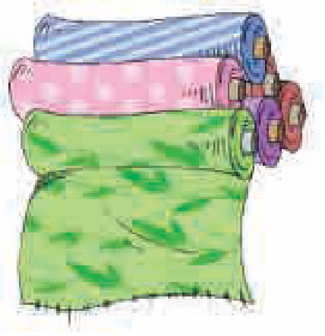
Chiều rộng của những tấm vải được gọi là khổ vải.
Với khổ vải 90 cm, để may một áo sơ mi người ta thường may m vải (đo theo chiều dài tấm vải). Nếu có 8 m vải với khổ vải đó thì may được mấy cái áo sơ mi như thế?
$$\frac{\text{8}}{\text{5}}$$
Notes:
- GV mời 1 HS đọc yc bài tập.
- GV giúp các em hiểu về tấm vải, khổ vải:
Nếu trải tấm vải ra, ta được một hình chữ nhật rất dài, chiều rộng tấm vải gọi là khổ vải.

Slide 12
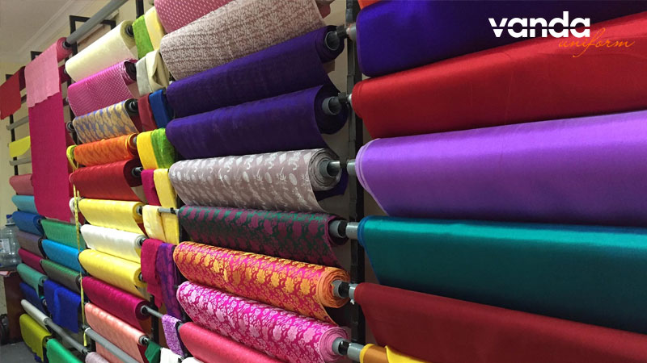

Slide 13
Chiều rộng của những tấm vải được gọi là khổ vải. Với khổ vải 90 cm, để may một áo sơ mi người ta thường may m vải (đo theo chiều dài tấm vải). Nếu có 8 m vải với khổ vải đó thì may được mấy cái áo sơ mi như thế?
$$\frac{\text{8}}{\text{5}}$$
Notes:
- GV cho HS xem hình minh hoạ các thông tin cần thiết để HS làm bài.
- GV yêu cầu HS làm bài vào vở, sau đó trao đổi nhóm đôi sửa bài cho nhau.
GV tổ chức cho HS trình bày bài làm.
- GV nhận xét, chốt đáp án.

Slide 14
Tóm tắt:
m: 1 cái áo
8 m: ? cái áo
Bài giải
Nếu có 8m vải với khổ vải đó thì may được số cái áo sơ mi là:
Đáp số: 5 cái áo sơ mi
$$\frac{\text{8}}{\text{5}}$$
$$\frac{\text{8}}{\text{5}}$$
$$8 :$$
$$=5 \text{(}\text{c}\text{á}\text{i}\text{ á}\text{o}\text{)}$$

Slide 15
Dặn dò
Luyện tập
Khởi động

Slide 16
Chuẩn bị bài sau: Tìm phân số của một số (tiết 1)
Notes:
- Sau bài học em học được những gì?
- Nhận xét tiết học.
- Dặn HS xem lại bài, chuẩn bị bài: Tìm phân số của một số (tiết 1).

Slide 17
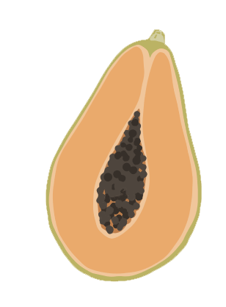
Tạm biệt!

